Slide 1
আজকের ক্লাসে সকলকে স্বাগত

Slide 2
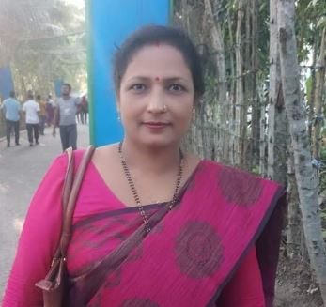
পরিচিতি
শিক্ষক
পাঠ
নামঃ টপি রানী সেন
(সহঃশিক্ষক আইসিটি)
ভবনা মাধ্যমিক বিদ্যালয়
ফকিরহাট, বাগেরহাট।
ইমেইল- topisen795@gmail.com
শ্রেনীঃ ৮ম
বিষয়ঃ তথ্য ও যোগাযোগ প্রযুক্তি
অধ্যায়ঃ 3য় (পাঠঃ ১9)।
সময়ঃ ৫০ মিনিট।

Slide 3
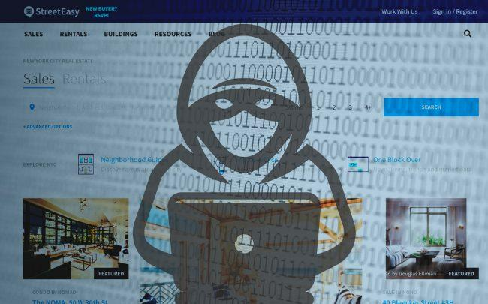
ছবিগুলো লক্ষ্য কর

Slide 4
আজকের পাঠ

Slide 5
শিখনফল
এই পাঠ শেষে শিক্ষার্থীরা…
সাইবার অপরাধ কি তা বলতে পারবে।
প্রচলিত কিছু সাইবার অপরাধ চিহ্নিত করতে পারবে।
“সাইবার অপরাধ একটি শাস্তিযোগ্য অপরাধ”-তা ব্যাখ্যা করতে পারবে।

Slide 6
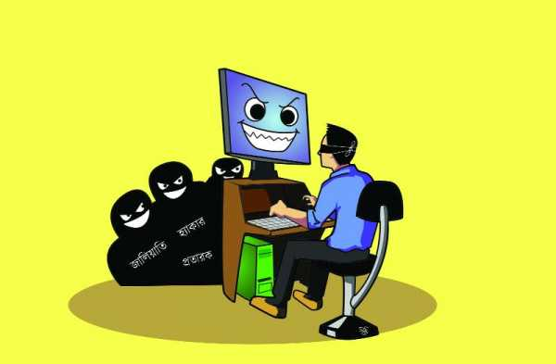
ছবিগুলো লক্ষ্য কর
‘সাইবার অপরাধ’ বলতে ইন্টারনেট ব্যবহার করে যে অপরাধ করা হয়, তাকেই বোঝানো হয়। খুব সাধারন অর্থে সাইবার অপরাধ হলো যেকোন ধরনের অনৈতিক কাজ করা বোঝায়।

Slide 7
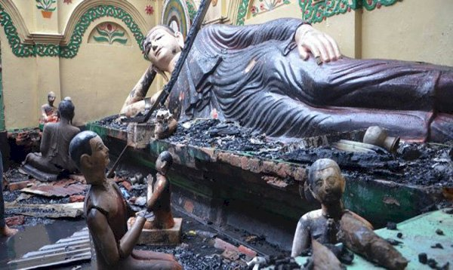
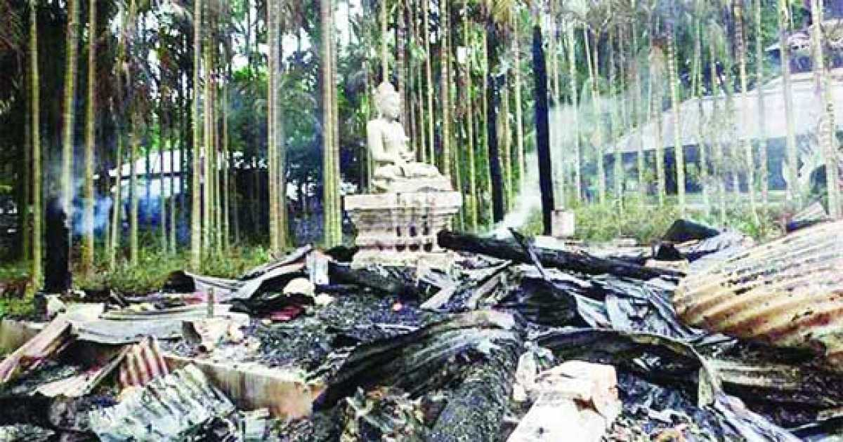
ছবিগুলো লক্ষ্য কর
২০১২ সালের সেপ্টেম্বরের ৩০ তারিখ চট্টগ্রামের রামুতে রাতের অন্ধকারে অসংখ্য বৌদ্ধবিহার পুড়িয়ে দেওয়া হয়েছিল।

Slide 8
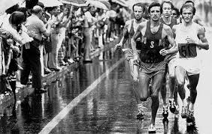
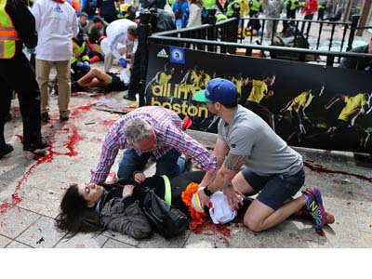
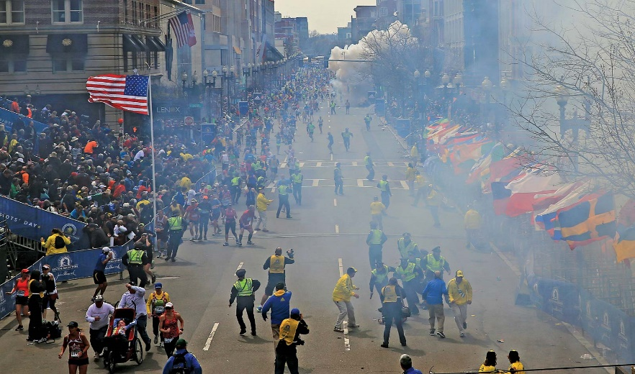
ছবিগুলো লক্ষ্য কর
২০১৩ সালের ১৫ এপ্রিল তারিখে মার্কিন যুক্তরাষ্ট্রের বস্টন শহরে একটি ম্যারাথন দৌড়ের শেষে উপস্থিত দর্শকের মাঝে একটা বোমা বিষ্ফোরণ হয়ে ৩ জন মারা যায় এবং দুই শতাধিক আহত হয়।

Slide 9
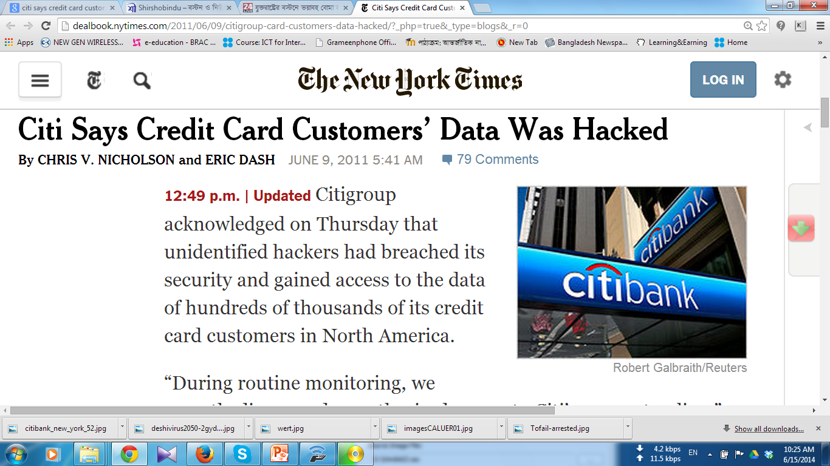
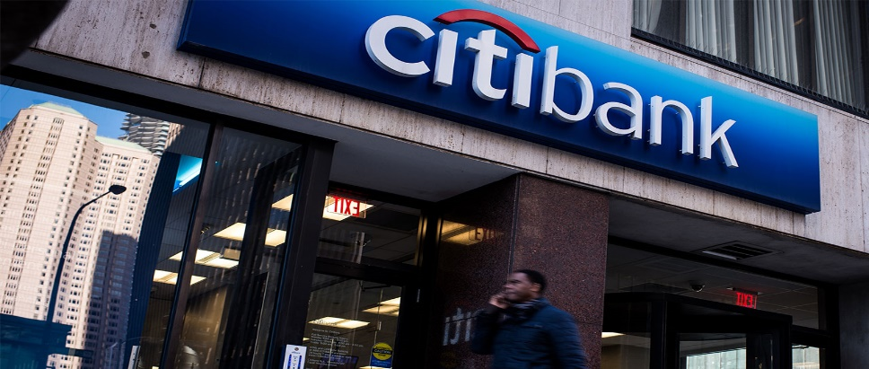
ছবিগুলো লক্ষ্য কর
২০১১ সালের ৯ জুন নিউইয়র্ক টাইমস পত্রিকায় একটি সংবাদ প্রকাশিত হয়।
সিটি ব্যাংকের লক্ষ লক্ষ গ্রাহকের ক্রেডিট কার্ড নম্বর এবং তার গোপন তথ্য প্রকাশিত হয়ে গেছে।

Slide 10
একক কাজঃ
১) তথ্য প্রযুক্তি ও ইন্টারনেটে সম্পাদিত অপরাধকে কী বলে?
২) রামুতে বৌদ্ধবিহার পুড়ানো হয়েছিল কত সালে ?

Slide 11
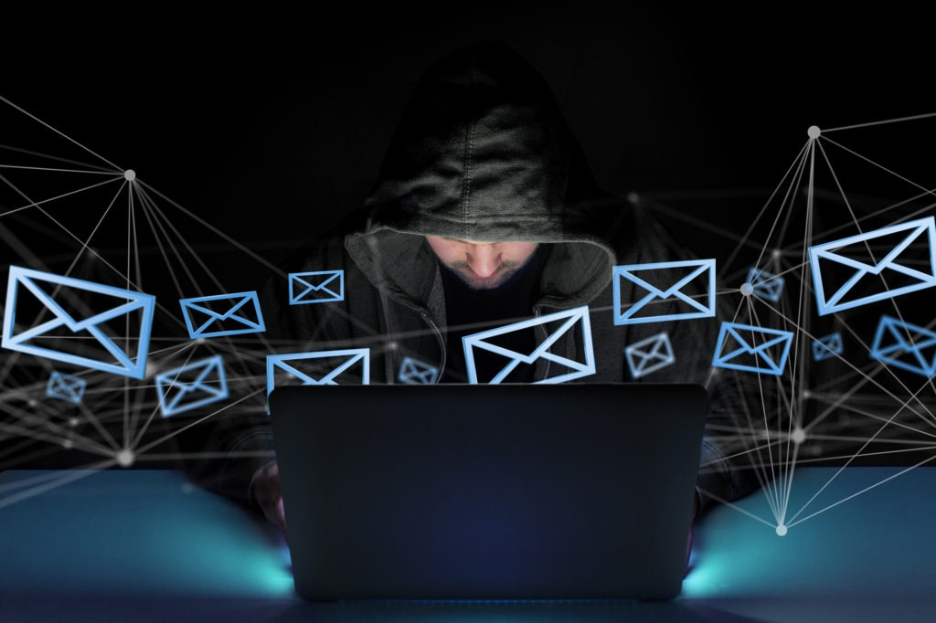
স্প্যাম
যন্ত্র দিয়ে তৈরি করা অপ্রয়োজনীয়, উদ্দেশ্যমূলক কিংবা আপত্তিকর
মেইল যা সবার অনেক সময় ও সম্পাদের অপচয় করে।

Slide 12
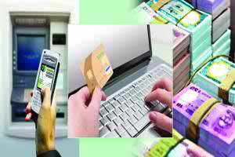
প্রতারণা
মোবাইল ফোন, ফেসবুক সহ নানা সামাজিক যোগাযোগ মাধ্যম ব্যবহার করে নানাভাবে প্রতরণা করে।

Slide 13
আপত্তিকর তথ্য প্রকাশ
ইন্টারনেটে ভুল করে বা ইচ্ছাকৃত শত্রুতামূলকভাবে অথবা রাজনৈতিক উদ্দেশ্যে নানা প্রকার আপত্তিকর তথ্য প্রকাশ করা। ফলে বাংলাদেশে কয়েকবার ইন্টারনেটে ফেসবুক বা ইউটিউবের মতো জনপ্রিয় সেবা বন্ধ রাখতে হয়েছিল।

Slide 14
হুমকি প্রদর্শন
ইন্টারনেট,ই-মেইল, ফেসবুক, মোবাইলসহ নানা সামাজিক যোগাযোগ মাধ্যম ব্যবহার করে হুমকি প্রদর্শন করা এক ধরনের সাইবার অপরাধ।

Slide 15
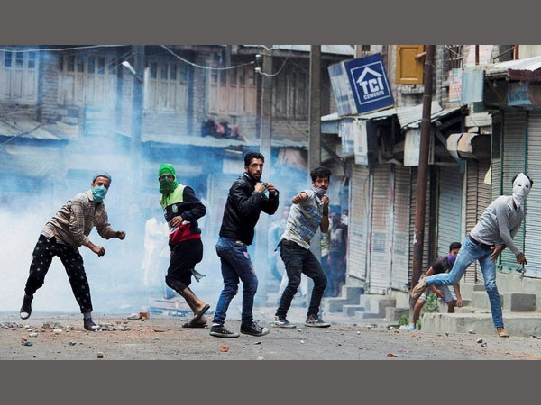
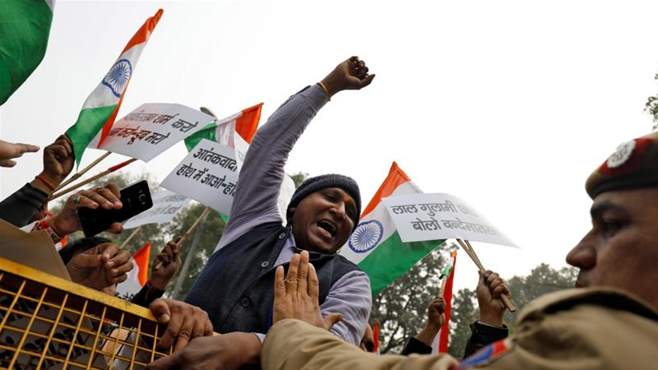
সাইবার যুদ্ধ
একটি দল বা গোষ্ঠী এমন কি একটি দেশ নানা কারনে সংঘবদ্ধ হয়ে যে ভিন্ন আদর্শ বা ভিন্ন রাজনৈতিক সংঘাতে জড়িয়ে পরে তাই এক ধরনের সাইবার যুদ্ধ।

Slide 16
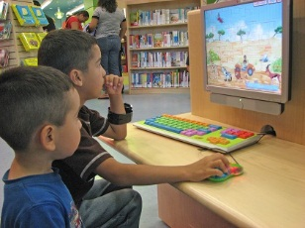
জোড়ায় কাজ
১।স্প্যাম গঠিত হয় কীসের সাহায্যে?
২। ভিন্ন আদর্শ বা ভিন্ন রাজনৈতিক দলের বিরুদ্ধে প্রায়ই ঘটছে কোন ধরনের অপরাধ?

Slide 17
“সাইবার অপরাধ একটি শাস্তিযোগ্য অপরাধ”-তা ব্যাখ্যা করা হলো।
তথ্য প্রযুক্তি ও ইন্টারনেট ব্যবহার করে অনলাইনে যে অপরাধসমূহ হয় তাকে বলা হয় সাইবার অপরাধ।ফেসবুকে বা কোনো গণমাধ্যমে কাউকে নিয়ে মানহানিকর বা বিভ্রান্তিমূলক কিছু পোস্ট করলে, ছবি বা ভিডিও আপলোড করলে, কারও নামে অ্যাকাউন্ট খুলে বিভ্রান্তমূলক পোস্ট দিলে, কোনো স্ট্যাটাস দিলে কিংবা শেয়ার বা লাইক দিলেও সাইবার অপরাধ হতে পারে। এ ছাড়া অনলাইনে যেকোনো অপরাধমূলক কর্মকাণ্ডে জড়িত হলে তা-ও সাইবার অপরাধ।যা আইনের দৃষ্টিতে অপরাধমূলক কর্মকান্ড।কোন ধরনের অপরাধ হলে কোন ধরনের শাস্তি দিতে হবে,সেই বিষয়গুলো নিয়ে এখন গবেষণা চলছে।

Slide 18
মূল্যায়ন
১। কোন শহরে বোমা বিষ্ফোরণ হয়ে ছিল ?
২। প্রচলিত ৩ টি সাইবার অপরাধের নাম বল?
৩।স্প্যাম থেকে রক্ষার জন্য অপচয় হচ্ছে কী?
৪।অনলাইনে সংঘটিত যুদ্ধকে কী বলে?

Slide 19
এসো আমরা সবাই সাইবার অপরাধের বিরুদ্ধে রুখে দাঁড়াই।

Slide 20
বাড়ির কাজ
সাইবার অপরাধ রোধে তুমি কী কী সর্তকতা অবলম্বন করবে?

Slide 21
সবাইকে
ধন্যবাদ

